Slide 1
Лекция №2
Способы машинного обучения.
Типы решаемых задач.
Метрики производительности.
Технологический Университет
Королёв, 2020

Slide 2
Содержание
Способы машинного обучения.
Типы задач машинного обучения.
Метрики производительности.

Slide 3
Способы машинного обучения
Обучение с учителем.
Обучение без учителя.
Обучение с подкреплением.

Slide 4
Способы машинного обучения
Искусственный интеллект
Машинное обучение
Обучение с учителем
Обучение без учителя
Обучение с подкреплением

Slide 5
Что такое машинное обучение?
Входные
данные
Машинное обучение
Логика
Выходные
данные

Slide 6
Что такое машинное обучение?
Пусть
D – данные, описывающие некий опыт (набор событий),
T – решаемая задача,
P – метрика производительности.
Тогда задача машинного обучения:
С помощью данных D научить компьютер решать задачу T так, чтобы метрика производительности P полученного решения улучшалась.

Slide 7
Что такое машинное обучение?
Задача
Решение
Данные
Метрика

Slide 8
Обучение с учителем. Определение
Данные:
Каждая запись в данных D имеет вид (описание объекта, ответ):
D = {(x₁, y₁), …, (x_{N}, y_{N})}, где x_{i} ∈ X, y_{i} ∈ Y.
Задача:
Построить модель, которая по описанию объекта возвращает ответ.
F(x_{i}) = y_{i}, где x_{i} ∈ X, y_{i} ∈ Y.

Slide 9
Обучение с учителем. Варианты данных
Основные варианты задания x_{i} ∈ X:
Вектор характеристик объекта: x_{i} = {a_{i1}, …, a_{iM}},
где M –длина вектора, a_{ij} – значение j-й характеристики.
Временной ряд: x_{i} = g(t_{i}),
где g(t) – измерение некоторой величины в момент t.

Slide 10
Обучение с учителем
x_{i} ∈ X
Обучение с учителем
F()
y_{i} ∈ Y

Slide 11
Обучение без учителя. Определение
Данные:
D состоит только из описаний объектов:
D = {x₁, …, x_{N}}, где x_{i} ∈ X.
Задача:
Обнаружить зависимости между элементами множества D:
G(x_{i}, x_{j}), где x_{i}, x_{ij} ∈ X.

Slide 12
Обучение без учителя. Варианты данных
Основные варианты задания x_{i} ∈ X:
Вектор характеристик объекта: x_{i} = {a_{i1}, …, a_{iM}},
где M –длина вектора, a_{ij} – значение j-й характеристики.
Матрица расстояний: R = {r_{ij}},
где r_{ij} – расстояние между x_{i} и x_{j}.

Slide 13
Обучение без учителя
x_{i} ∈ X
Обучение без учителя
G()
Тип G()

Slide 14
Обучение с подкреплением. Описание
Автономный агент взаимодействует с внешней средой.
Внешняя среда задается набором состояний.
Агент может выполнять определённые действия.
Агент имеет стратегию: функцию преобразования состояния среды в действие.
В ответ на каждое действие агента внешняя среда формирует подкрепление (награду или наказание).
Используя подкрепление, агент модифицирует свою стратегию.

Slide 15
Обучение с подкреплением. Описание
SARSA = state, action, reward, state, action
S(t) → a(t) → r(t) → S(t+1) → a(t+1)

Slide 16
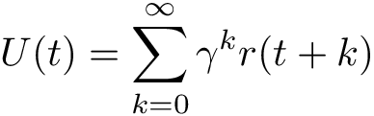
Обучение с подкреплением. Определение
Данные:
Множество состояний среды S = {s_{i}},
Множество действий A = {a_{i}},
Функция подкрепления r(s_{i}, a_{i}).
Задача:
Построить стратегию выбора действия в данной ситуации π(s_{i}, a_{i}) так, чтобы суммарное подкрепление агента росло:

Slide 17
Обучение с подкреплением
s_{i} ∈ S, a_{i} ∈ A
Обучение с подкреплением
π(s_{i}, a_{i})
r(s_{i}, a_{i})

Slide 18
Типы задач машинного обучения
Обучение с учителем:
Регрессия.
Классификация.
Обучение без учителя:
Кластеризация.

Slide 19
Способы машинного обучения
Искусственный интеллект
Машинное обучение
Обучение с учителем
Обучение без учителя
Обучение с подкреплением
Регрессия
Кластеризация
Классификация

Slide 20
Регрессия
D = {(x₁, y₁), …, (x_{N}, y_{N})}, где x_{i} ∈ X, y_{i} ∈ Y.
F(x_{i}) = y_{i}, где x_{i} ∈ X, y_{i} ∈ Y.
y_{i} - число или вектор, состоящий из чисел.
Предполагаем, что существует зависимость, задаваемая F(), и пытаемся найти эту зависимость.

Slide 21

Регрессия. Метрики производительности.
Среднеквадратичная ошибка:
$$MSE=\frac{1}{N}\sum_{i=1}^{N}{{\left(y_{i}−{\hat{y}}_{i}\right)}^{2}}$$
где $y_{i}$ - значение из данных, ${\hat{y}}_{i}$ - результат работы модели.

Slide 22

Регрессия. Метрики производительности.
Средняя абсолютная ошибка:
$$MAE=\frac{1}{N}\sum_{i=1}^{N}{\left|y_{i}−{\hat{y}}_{i}\right|}$$
где $y_{i}$ - значение из данных, ${\hat{y}}_{i}$ - результат работы модели.

Slide 23
Классификация
D = {(x₁, y₁), …, (x_{N}, y_{N})}, где x_{i} ∈ X, y_{i} ∈ Y.
F(x_{i}) = y_{i}, где x_{i} ∈ X, y_{i} ∈ Y.
y_{i} – метка класса.
Пытаемся найти распределение x_{i} по классам.
Разделяют бинарную и многоклассовую классификацию.

Slide 24
Классификация. Метрики производительности.
Матрица путаницы (ошибок)
 | y = 1 (выборка) | y = 2 (выборка)
y = 1 (модель) | TP | FP
y = 2 (модель) | FN | TN

Slide 25

Классификация. Метрики производительности.
accuracy = $\frac{TP+TN}{TP+FP+TN+FN}$
precision = $\frac{TP}{TP+FP}$
recall = $\frac{TP}{TP+FN}$
F1 = $2 \frac{precision∗recall}{precision+recall}$

Slide 26
Классификация. Метрики производительности.
TP | FP
FN | TN
precision
recall

Slide 27
Кластеризация
D = {x₁, …, x_{N}}, где x_{i} ∈ X.
Пытаемся найти такие подмножества-кластеры для заданной функции похожести G(x_{i}, x_{j}), что элементы в одном кластере более похожи друг на друга, чем элементы из разных кластеров.

Slide 28
Кластеризация. Метрики производительности.
1. Внешние метрики – есть истинные метки.
2. Внутренние метрики – нет истинных меток:
Коэффициент силуэта
3. Используем блок обучения с учителем для определения метрики производительности блока обучения без учителя.

Slide 29
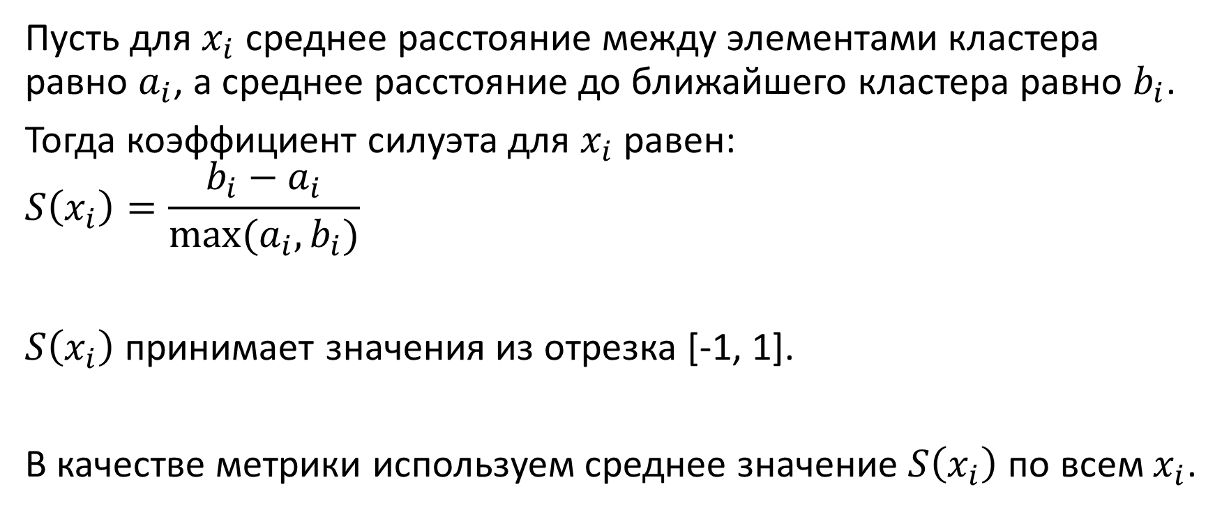
Кластеризация. Метрики производительности. Коэффициент силуэта.
Пусть для $x_{i}$ среднее расстояние между элементами кластера равно $a_{i}$, а среднее расстояние до ближайшего кластера равно $b_{i}$.
Тогда коэффициент силуэта для $x_{i}$ равен:
$$S\left(x_{i}\right)=\frac{b_{i}−a_{i}}{max⁡(a_{i},b_{i})}$$
$S\left(x_{i}\right)$ принимает значения из отрезка [-1, 1].
В качестве метрики используем среднее значение $S\left(x_{i}\right)$ по всем $x_{i}$.

Slide 30
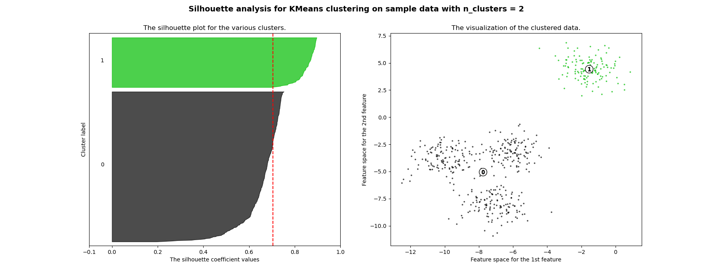
Кластеризация. Метрики производительности. Коэффициент силуэта.

Slide 31
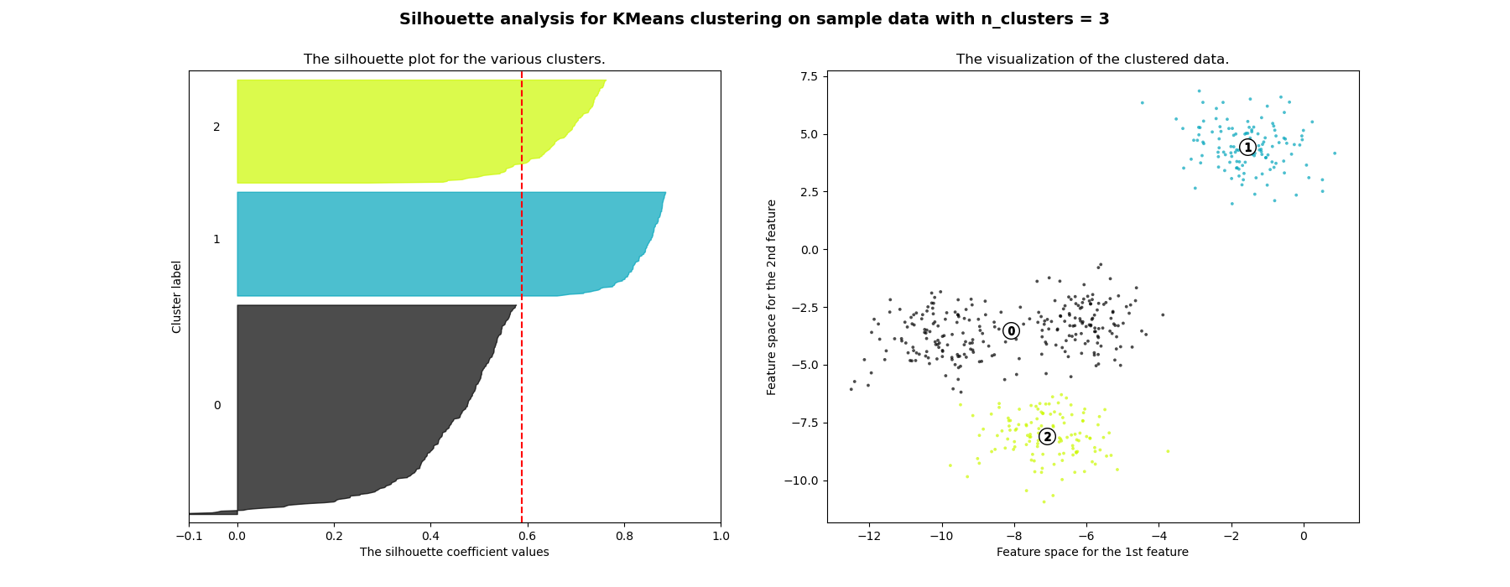
Кластеризация. Метрики производительности. Коэффициент силуэта.

Slide 32
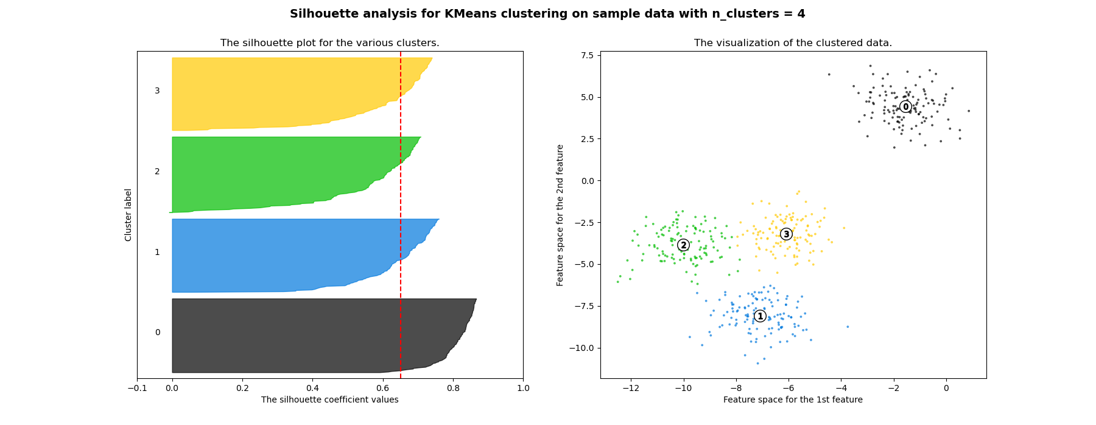
Кластеризация. Метрики производительности. Коэффициент силуэта.

Slide 33
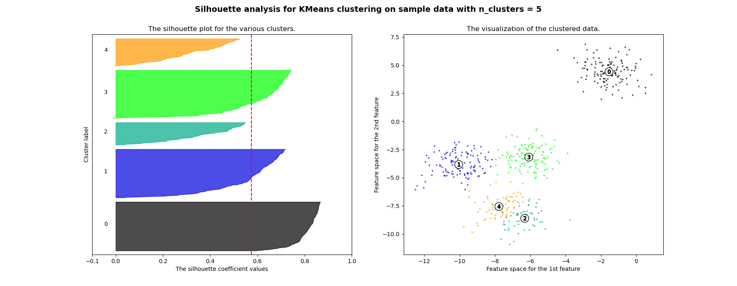
Кластеризация. Метрики производительности. Коэффициент силуэта.

Slide 34
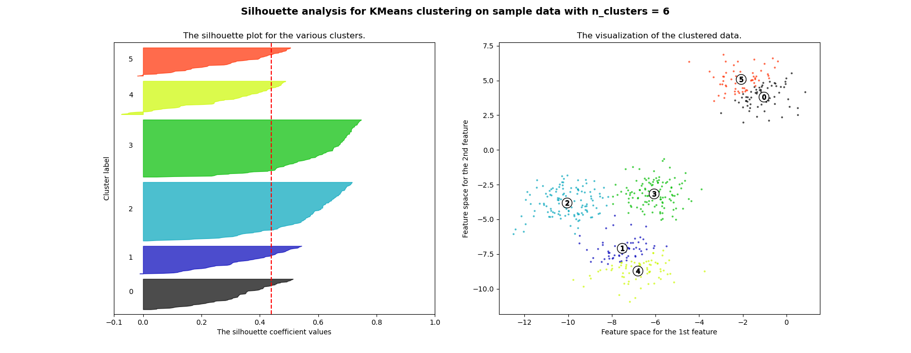
Кластеризация. Метрики производительности. Коэффициент силуэта.

Slide 35
Ссылки
https://ru.wikipedia.org/wiki/Машинное_обучение
http://www.machinelearning.ru/
https://vas3k.ru/blog/machine_learning/
https://scikit-learn.org/stable/auto_examples/cluster/plot_kmeans_silhouette_analysis.html

Slide 36
Спасибо за внимание

Slide 37
Контрольные вопросы
Что из перечисленного не является способом машинного обучения?
Обучение без учителя.
Обучение с учителем.
Обучение без подкрепления.
Обучение с подкреплением.

Slide 38
Контрольные вопросы
Какая ключевая особенность данных, используемых в обучении с учителем?
Описание объекта содержит значения характеристик объекта.
Для каждого описания объекта известен ожидаемый ответ модели.
Различные описания объектов не могут иметь одинаковый ожидаемый ответ.
Количество различных ожидаемых ответов должно быть значительно меньше количества описаний объектов.

Slide 39
Контрольные вопросы
В чём состоит задача, решаемая обучением без учителя?
Обнаружить неизвестные зависимости между данными.
Оценить качество данных.
Предсказать значение некоторой величины для каждого элемента данных.
Уменьшить размерность данных.

Slide 40
Контрольные вопросы
С помощью чего обучается агент при использовании обучения с подкреплением?
Заранее известные ожидаемые ответы.
Информация о реакции внешней среды на действия агента.
Информация о предыдущих действиях агента.
Экспертная оценка действий агента.

Slide 41
Контрольные вопросы
Что из перечисленного не является задачей машинного обучения?
Регрессия.
Кластеризация.
Прогрессия.
Классификация.

Slide 42
Контрольные вопросы
Что представляет собой задача регрессии?
Разбивка множества объектов на группы исходя из их похожести.
Определение принадлежности объекта к одной из заранее известных групп объектов.
Вычисление уникального идентификатора на основании описания объекта.
Вычисление числа или числового вектора на основании описания объекта.

Slide 43
Контрольные вопросы
Что из перечисленного неверно при решении задачи классификации?
Все классы должны быть известны заранее.
Количество классов может быть бесконечно.
Классификация – это задача обучения с учителем.
Каждый объект должен относиться хотя бы к одному классу.

Slide 44
Контрольные вопросы
Что из перечисленного не применяется в качестве метрики производительности задачи классификации?
Precision.
Reward.
Accuracy.
Recall.

Slide 45
Контрольные вопросы
Что из перечисленного верно при решении задачи кластеризации?
Элементы данных должны иметь заранее известные метки.
Все метрики основаны на экспертной информации.
Количество кластеров определяется в процессе решения задачи.
Необходимо задать функцию похожести элементов.

